Slide 1
KOMPRESI CITRA
Edy Mulyanto

Slide 2
Metode Shannon-Fano
Metode ini membentuk pohon atas dasar probabilitas setiap simbol, mirip dengan Metode Huffman
Dikembangkan oleh Claude Shannon dari Bell Labs dan RM Fano dari MIT.

Slide 3
Implementasi metode shannon-fano
pesan yang dikompresi : BCEEDDBBAAAABEEEDDDCCCAAACCDAAAABBBAAA
1. Frekuensi kemunculan :
Simbol | frekuensi
A | 15
B | 7
C | 6
D | 6
E | 5

Slide 4
2. Pembagian didasari pada total frekuensi
Simbol | frekuensi
A | 15 | 0
B | 7 | 0
C | 6 | 1
D | 6 | 1
E | 5 | 1
22
17

Slide 5
3. Proses pembagian kemudian direkursif terhadap bagian atas dan bagian bawah
Simbol | frekuensi
A | 15 | 0 | 0
B | 7 | 0 | 1
C | 6 | 1 | 0
D | 6 | 1 | 1 | 0
E | 5 | 1 | 1 | 1
4. Membentuk tree shannon-fano dari pengkodean
root
0
1
0
1
0
1
0
1
A
B
C
D
E

Slide 6
5. Dikodekan dengan panjang dan kode shannon-fano
Simbol | frekuensi | kode | Panjang kode | Total bit
A | 15 | 00 | 2 | 30
B | 7 | 01 | 2 | 14
C | 6 | 10 | 2 | 12
D | 6 | 110 | 3 | 18
E | 5 | 111 | 3 | 15
39
89
Bit semula 39 x 8 bit = 312
Rasio = 100% - ( 89/312 x 100 % = 100 % - 28,52% = 71,48%

Slide 7
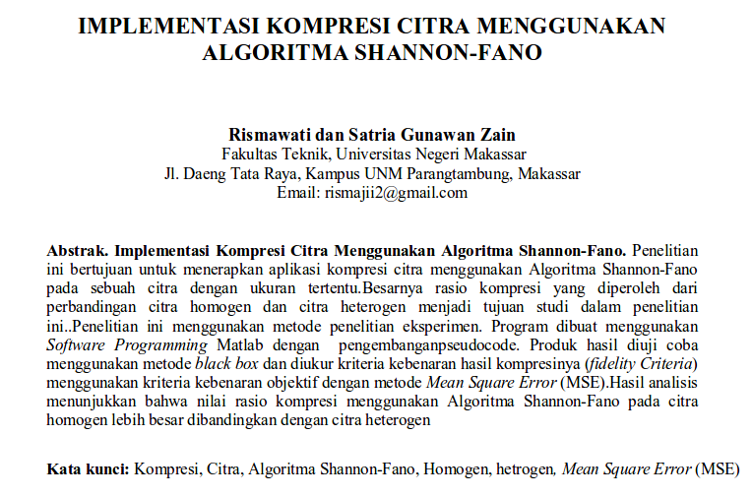

Slide 8
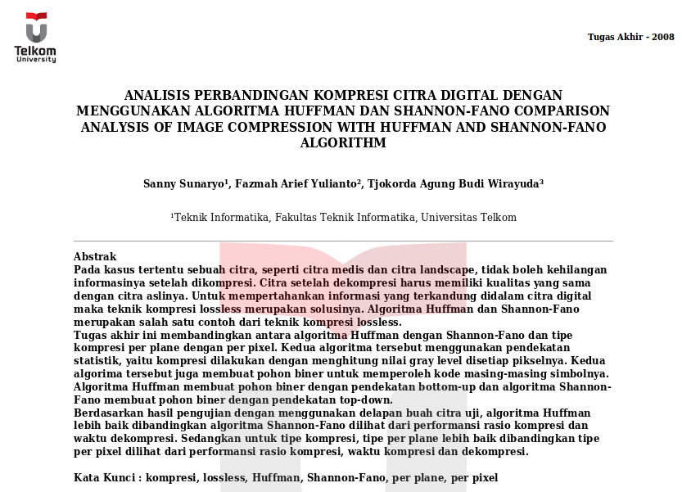

Slide 9
Metode Kuantisasi
Metode ini bekerja dengan cara mengurangi derajat keabuan, sehingga jumlah bit yang dibutuhkan untuk merepresentasikan citra berkurang.
Algoritma metode ini adalah :
Misalkan P adalah jumlah piksel citra sebelum dimampatkan.
Buat histogram citra semula
Buat n kelompok, sehingga setiap kelompok kira-kira berjumlah P/n
Ganti keabuan piksel dengan keabuan kelompok yang baru

Slide 10
Metode Kuantisasi-2
Contoh
Diketahui citra berukuran 10x10 piksel dengan kedalaman warna 4 bit akan dimampatkan dengan cara pemampatan kuantisasi menjadi citra berukuran 10x10 piksel dengan kedalaman warna 2 bit

Slide 11
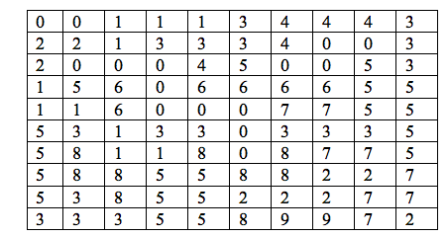
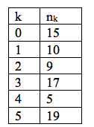

Metode Kuantisasi-3

Slide 12
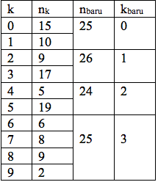
Metode Kuantisasi-4
Bagi histogram tersebut menjadi 4 kelompok, setiap kelompok kira-kira berjumlah 100 : 4 = 25 piksel.

Slide 13
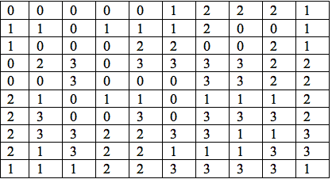
Metode Kuantisasi-4
Citra setelah dimampatkan menjadi
Ukuran citra sebelum dimampatkan = 10 x 10 x 4 bit = 400 bit
Ukuran citra setelah dimampatkan = 10 x 10 x 2 bit = 200 bit

Slide 14
Metode Kuantisasi-5
Rasio pemampatan = = 50 %,
artinya 50% dari citra semula telah dimampatkan.
Metode ini bekerja dengan cara mengurangi derajat keabuan, sehingga jumlah bit yang dibutuhkan untuk merepresentasikan citra berkurang, akibatnya kualitas citra menurun.

Slide 15
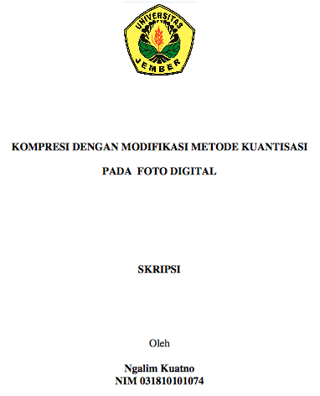

Slide 16
KOMPRESI CITRA RGB DENGAN METODE KUANTISASI
Krisnawati
STMIK AMIKOM Yogyakarta
abstraksi
Pada masa sekarang ini penggunaan citra RGB sudah merupakan suatu kebutuhan dalam berbagai bidang. Akan tetapi penggunaannya terkendala dengan kapasitas file yang besar, tetapi sangat dimungkinkan untuk melakukan kompresi terhadap citra yang dimiliki sesuai dengan kebutuhan. Citra RGB merupakan suatu matrik 3 dimensi, yakni dimensi panjang, dimensi lebar dan dimensi RGB. Jika diurai lebih lanjut, akan didapat tiga matrik dua dimensi, sebut saja matrik R, matrik G, matrik B. Masing-masing matrik akan berisi tingkat R(Red), G(Green) atau B(Blue) dari masing-masing piksel penyusul citra. Dengan metode kuantisasi, matrik R, matrik G maupun matrik B akan dikurangi tingkatannya, sehingga jumlah bit yang digunakan untuk merepresentasikan citra menjadi berkurang. Oleh karena jumlah bit berkurang maka ukuran file menjadi lebih kecil. Metode kuantisasi termasuk dalam kategori Lossy Compression, sehingga citra yang sudah dikompresi tidak dapat didekompresi kembaliseperti semula karena ada informasi yang hilang. Kata Kunci: kompresi, citra RGB, kuantisasi

Slide 17
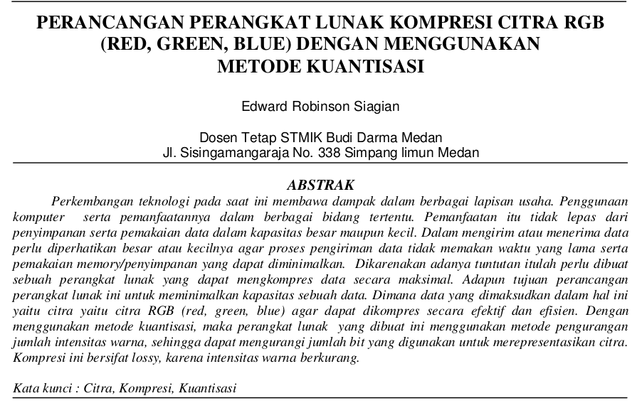

Slide 18
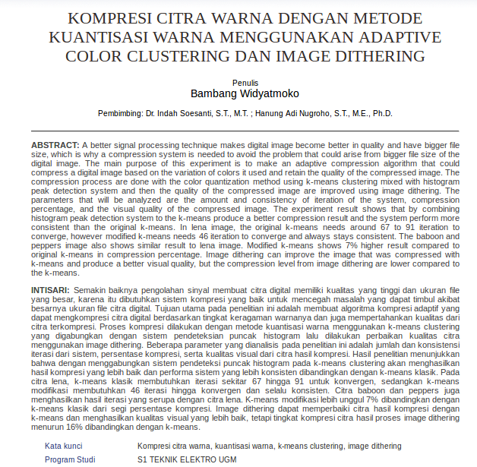

Slide 19
Sekian
Tugas : Belum ada tugas

